Slide 1
За котом бежал щенок,
Но догнать его не смог.
От досады взвыл, потом -
Стал гоняться за хвостом.

Slide 2
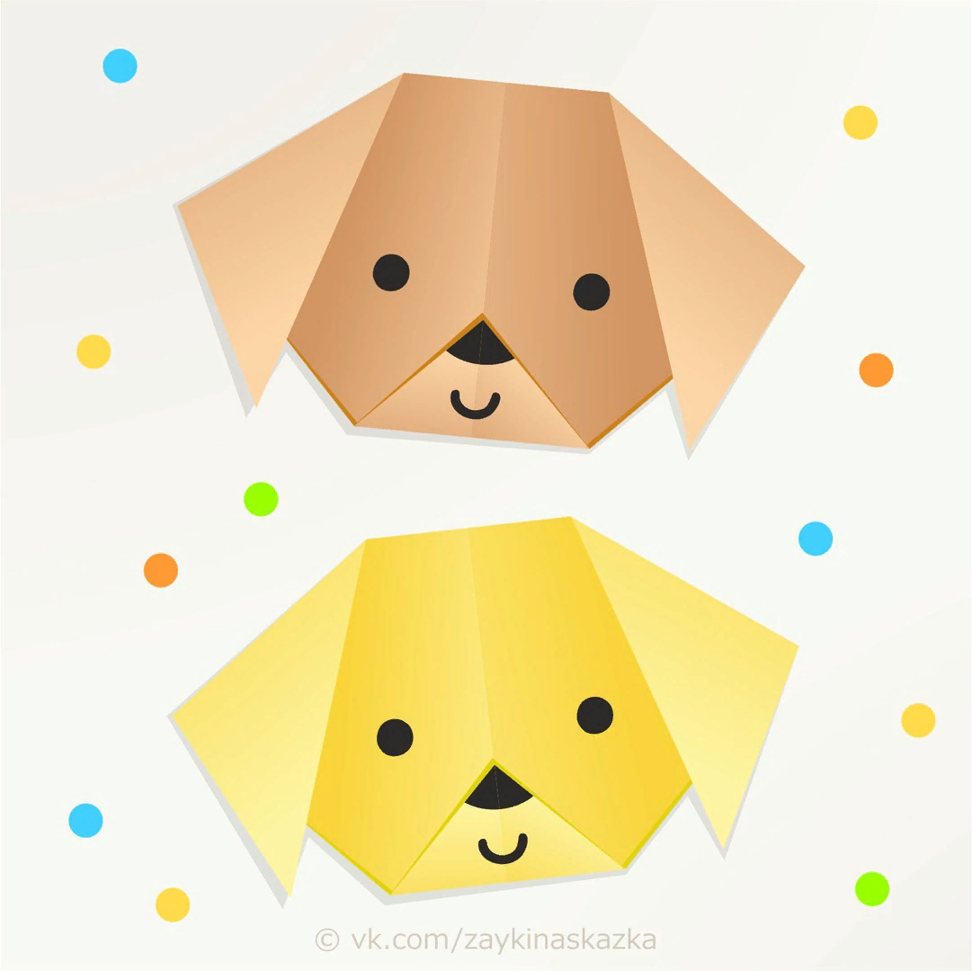
Образец

Slide 3
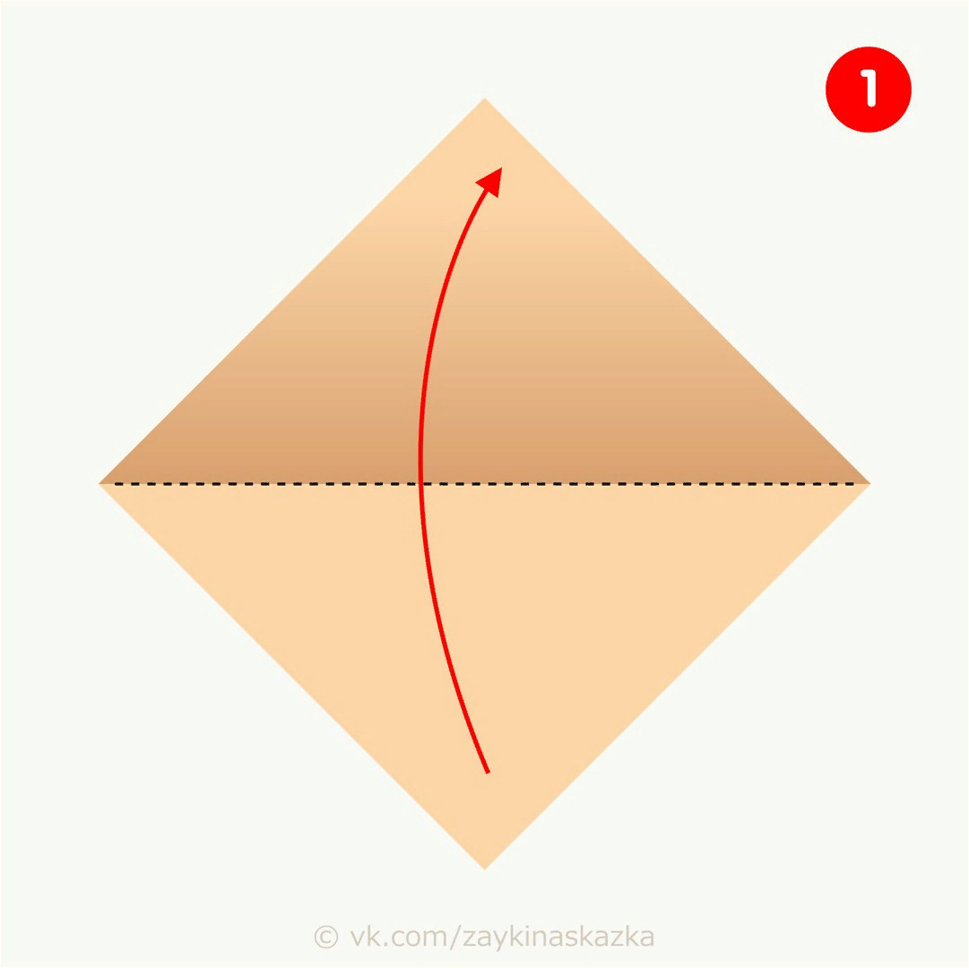

Slide 4
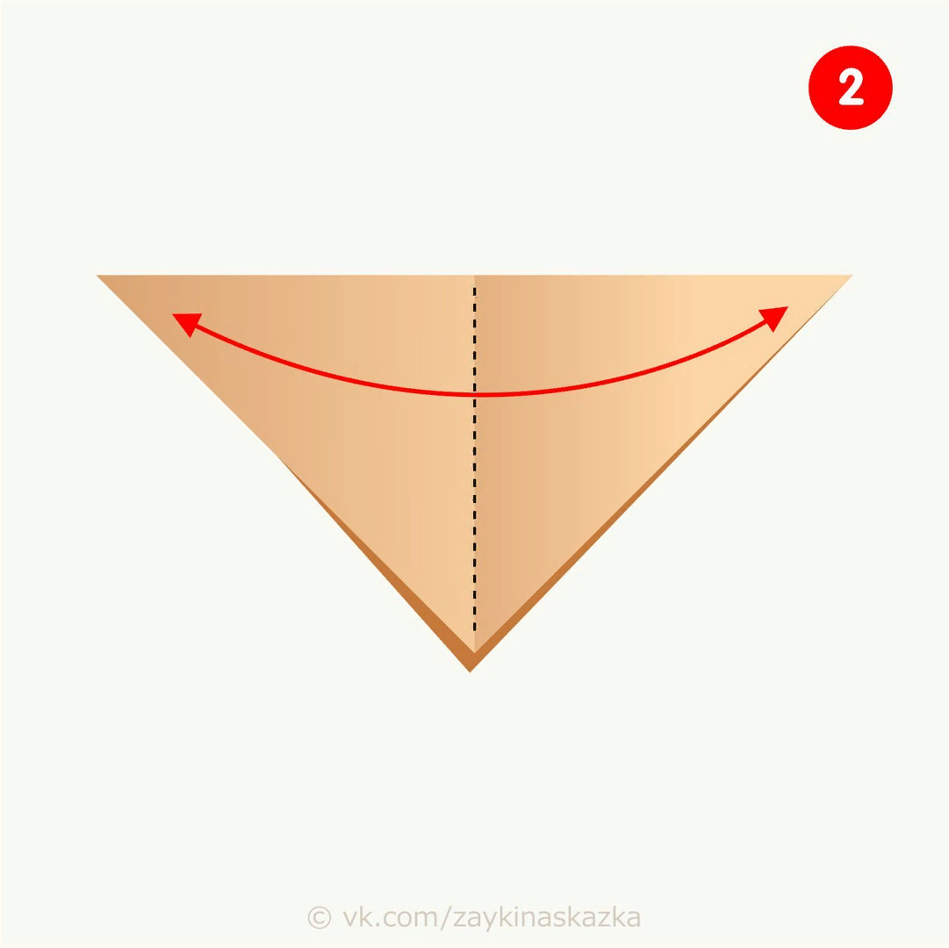

Slide 5
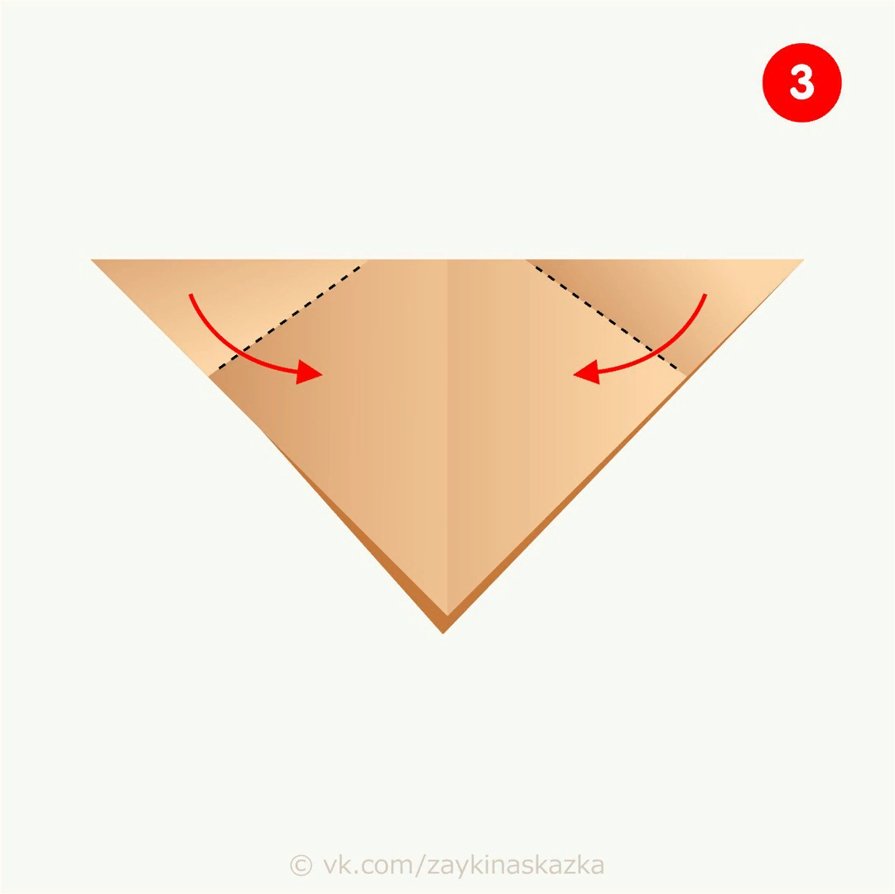

Slide 6
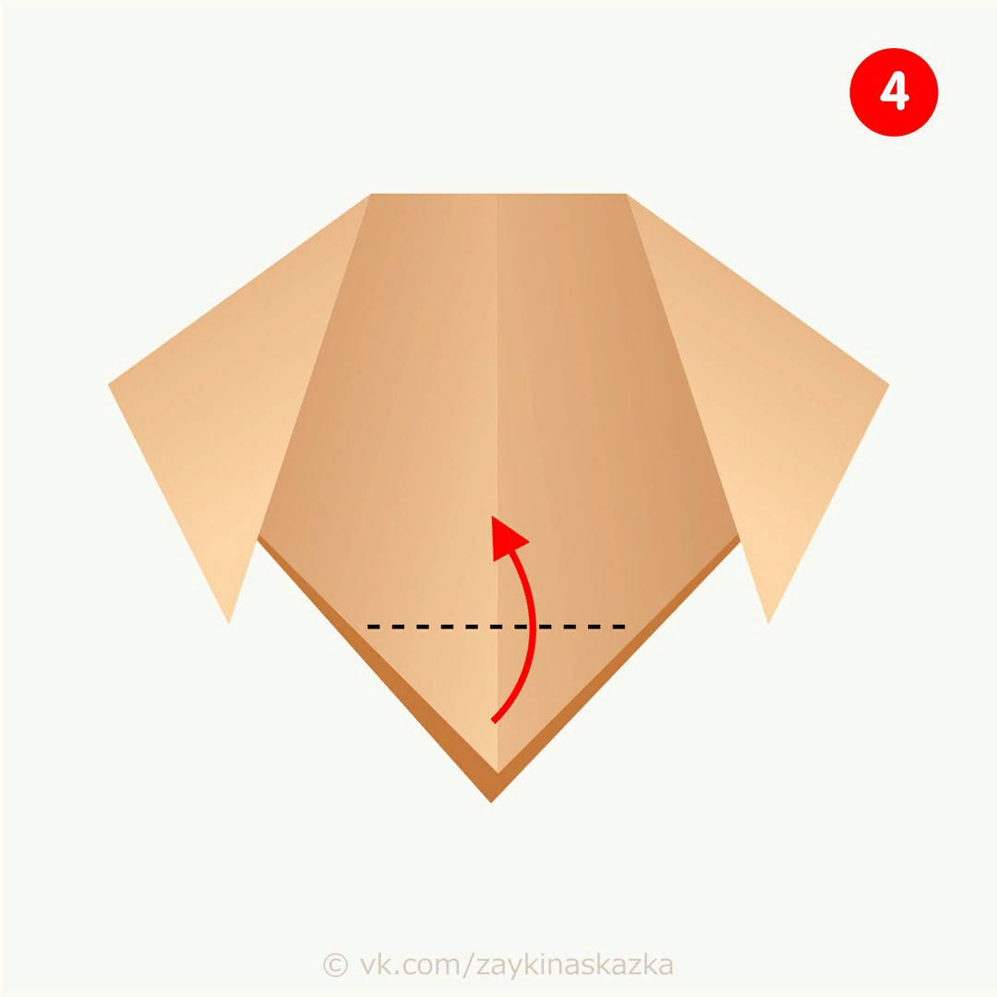

Slide 8
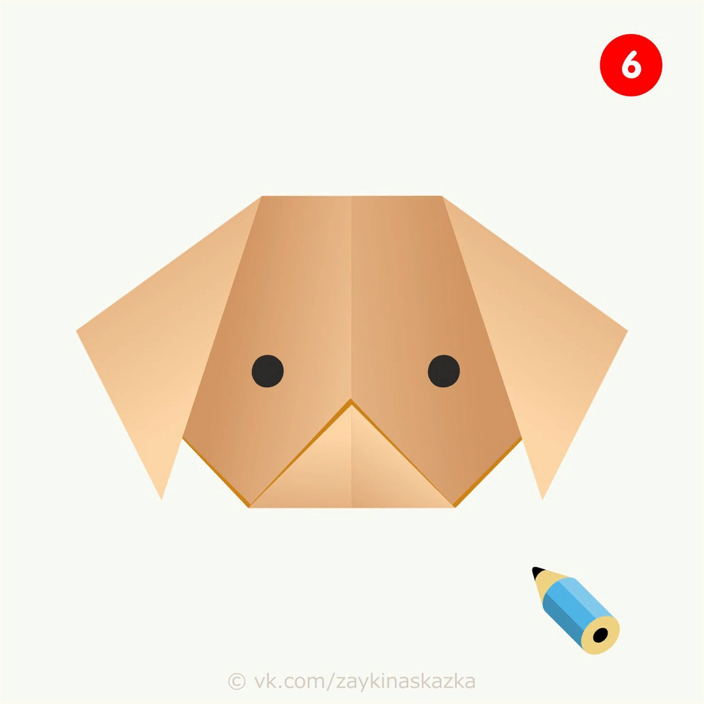

Slide 9
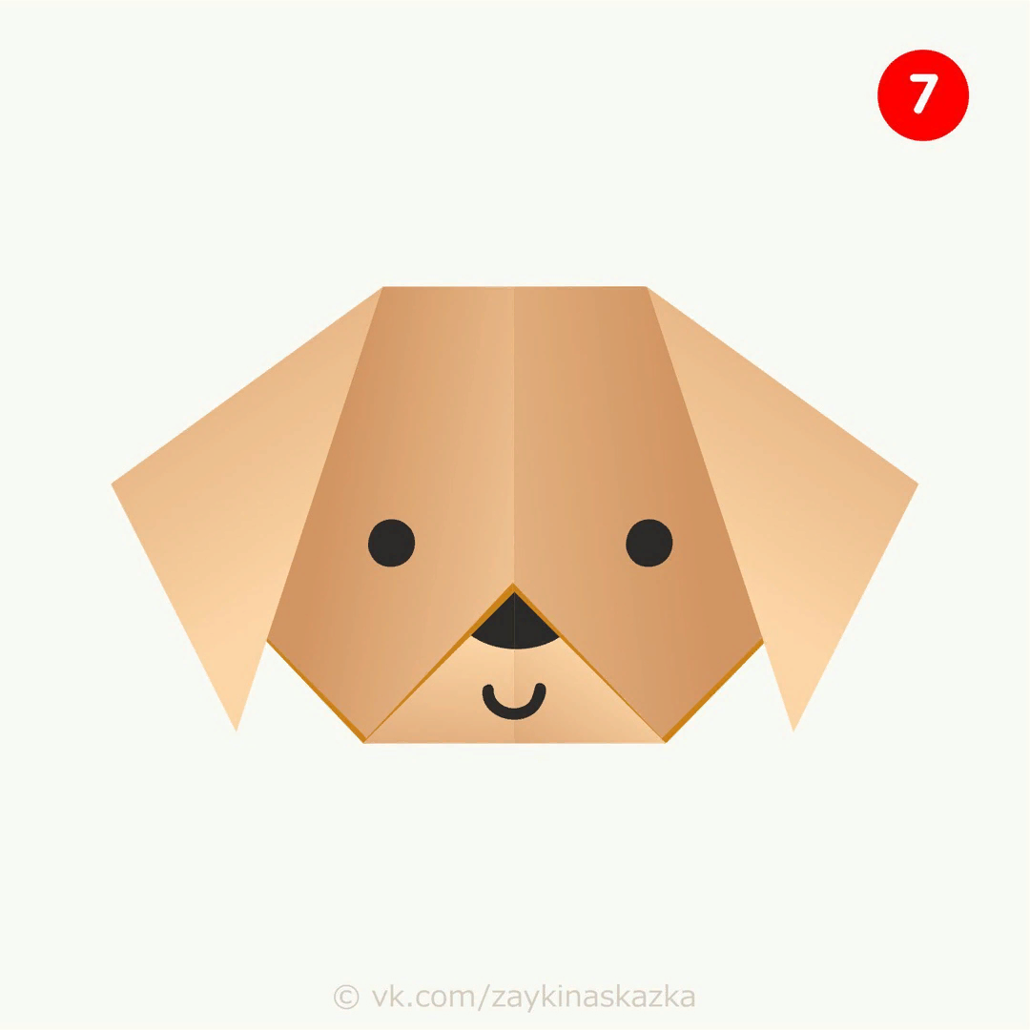

Slide 10
Творческих успехов!

